Slide 1
15. Shromáždění SVJ
Společenství pro dům č. p. 920
Hakenova 920 / 1
196 00 Praha 9 - Čakovice
Program
Zahájení
Volby
Zpráva o činnosti
Hospodaření, závěrka
Zasklívání balkónů
Čištění fasády
Kouření v domě
Úložné prostory
Různé a diskuze
20. dubna 2017
19:00

Slide 2
Zahájení a volby
Program
Zahájení
Volby
Zpráva o činnosti
Hospodaření, závěrka
Zasklívání balkónů
Čištění fasády
Kouření v domě
Úložné prostory
Různé a diskuze
Zahájení
Volba zapisovatele
Radovan Khol
Volba ověřovatelů
Zubina a Tejkalová
Volba skrutátorů
Petr Duchoň

Slide 3
Zpráva o činnosti
Program
Zahájení
Volby
Zpráva o činnosti
Hospodaření, závěrka
Zasklívání balkónů
Čištění fasády
Kouření v domě
Úložné prostory
Různé a diskuze
„Shromáždění SVJ bere na vědomí ústní zprávu o činnosti výboru SVJ za minulé období.“

Slide 4
Zpráva o hospodaření
Program
Zahájení
Volby
Zpráva o činnosti
Hospodaření, závěrka
Zasklívání balkónů
Čištění fasády
Kouření v domě
Úložné prostory
Různé a diskuze
 | Za rok 2014 v tis. Kč | Za rok 2015 v tis. Kč | Za rok 2016 v tis. Kč |  | Rozdíl (2016-2015) v tis. Kč | Plnění oproti 2015 v %
„Náklady“ na odpad | 120 | 120 | 120 |  | 0 | 100
„Náklady“ na úklid | 230 | 231 | 278 |  | 47 | 120
„Náklady“ na elektřinu společných prostor vč. garáží | 379 | 279 | 291 |  | 12 | 104
„Náklady“ na ostatní služby | 385 | 405 | 456 |  | 51 | 113
Pojištění | 79 | 79 | 79 |  | 0 | 100
Poplatek byty | 339 | 339 | 339 |  | 0 | 100
Poplatek garáže | 89 | 89 | 89 |  | 0 | 100
„Náklady“ na teplo | 1 081 | 1 115 | 1 227 |  | 112 | 110
„Náklady“ na ohřev teplé vody (315.033+035) | 896 | 946 | 978 |  | 32 | 103
„Náklady“ na vodné, stočné | 1 267 | 1 314 | 1 415 |  | 101 | 108
„Náklady“ na revizi a údržbu technologií | 294 | 233 | 232 |  | -1 | 100
„Náklady“ na revizi a údržbu technologií – garáže | 28 | 48 | 60 |  | 12 | 125
„Náklady“ na úklid garáží | 96 | 96 | 96 |  | 0 | 100
„Náklady“ na společné služby v areálu | 183 | 210 | 173 |  | -37 | 82
„Náklady“ na odměny výboru | 22 | 22 | 22 |  | 0 | 100
Náklady celkem | 5 488 | 5 527 | 5 856 |  | 329 | 106
Notes:
* Náklady celkem bez odměn výboru.

Slide 5
Zpráva o hospodaření
Program
Zahájení
Volby
Zpráva o činnosti
Hospodaření, závěrka
Zasklívání balkónů
Čištění fasády
Kouření v domě
Úložné prostory
Různé a diskuze

Slide 6
Zpráva o hospodaření
Program
Zahájení
Volby
Zpráva o činnosti
Hospodaření, závěrka
Zasklívání balkónů
Čištění fasády
Kouření v domě
Úložné prostory
Různé a diskuze

Slide 7
Dlouhodobé zálohy - čerpání
Program
Zahájení
Volby
Zpráva o činnosti
Hospodaření, závěrka
Zasklívání balkónů
Čištění fasády
Kouření v domě
Úložné prostory
Různé a diskuze
Účel | Částka
Vstupní dveře | 195 207 Kč
Opravy teras | 179 119 Kč
Malování | 41 400 Kč
Nové magnety na vstupní dveře | 41 196 Kč
Oprava fasády | 8 141 Kč
CELKEM | 465 063 Kč

Slide 8
Účetní závěrka
Program
Zahájení
Volby
Zpráva o činnosti
Hospodaření, závěrka
Zasklívání balkónů
Čištění fasády
Kouření v domě
Úložné prostory
Různé a diskuze
„Shromáždění SVJ schvaluje účetní závěrku a zprávu o hospodaření za rok 2016.
Shromáždění SVJ schvaluje vypořádat výsledek hospodaření za hlavní činnost za rok 2016 následovně:
použít zisk z hlavní činnosti ve výši 9 601,00 Kč k úhradě zboží a služeb pořizovaných společenstvím v roce 2017.“

Slide 9
Trvale platná usnesení
Program
Zahájení
Volby
Zpráva o činnosti
Hospodaření, závěrka
Zasklívání balkónů
Čištění fasády
Kouření v domě
Úložné prostory
Různé a diskuze
Odměny výboru – výše (22. 4. 2014):
„Shromáždění SVJ navyšuje finanční prostředky určené na odměny orgánů SVJ o 13,8 % (což dle předložených materiálů odpovídá navýšení o inflaci od 1.1.2008 do 31.12.2013). Celková roční částka určená na odměny výboru tak od roku 2014 včetně bude činit částku 237 683,- Kč.“

Slide 10
Trvale platná usnesení
Program
Zahájení
Volby
Zpráva o činnosti
Hospodaření, závěrka
Zasklívání balkónů
Čištění fasády
Kouření v domě
Úložné prostory
Různé a diskuze
Způsob rozúčtování služeb (11. 12. 2013):
„Shromáždění SVJ schvaluje s okamžitou platností následující způsob rozúčtování cen služeb na jednotlivé vlastníky: Pro veškeré služby, které SVJ rozúčtovává, či v budoucnu bude rozúčtovávat, vlastníkům jednotek, je rozhodným kritériem pro rozúčtování velikost podílu vlastníka na společných částech, tj. plocha jednotky. Toto ustanovení se použije vždy, pokud nebude rozhodnutím Shromáždění určeno jinak. Shromáždění SVJ dále určuje, že: - rozúčtování nákladů na správu jednotek a nákladů na odměny orgánů SVJ bude ve stejné výši pro každou jednotku, tj. bez ohledu na spoluvlastnický podíl. - rozúčtování nákladů na ohřev vody se řídí příslušnými právními předpisy a Shromáždění určuje velikost základní složky na 30% a spotřební složky na 70%. - rozúčtování nákladů na teplo se řídí příslušnými právními předpisy a Shromáždění určuje velikost základní složky na 40% a spotřební složky na 60%.“

Slide 11
Trvale platná usnesení
Program
Zahájení
Volby
Zpráva o činnosti
Hospodaření, závěrka
Zasklívání balkónů
Čištění fasády
Kouření v domě
Úložné prostory
Různé a diskuze
Možnosti uložení peněz SVJ (24. 4. 2013):
„Shromáždění SVJ schvaluje ukládání volných prostředků následujícími způsoby - Na účtech bankovních institucí s povolením činnosti v ČR - Na účtech družstevních záložen s povolením činnosti v ČR - Ve státních dluhopisech České republiky Výbor je povinen učinit kroky k zajištění dostupnosti prostředků s ohledem na jejich přepokládanou potřebu.“

Slide 12
Trvale platná usnesení
Program
Zahájení
Volby
Zpráva o činnosti
Hospodaření, závěrka
Zasklívání balkónů
Čištění fasády
Kouření v domě
Úložné prostory
Různé a diskuze
Odměny výboru – způsob vyplácení (18. 4. 2012):
„Výbor je v kalendářním roce oprávněn odsouhlasit proplacení faktur či dohod o provedení činnosti s členem výboru nebo osobou žijící s členem výboru ve společně domácnosti v souhrnné roční výši maximálně do výše prostředků schválených Shromážděním na odměny výboru v daném roce. Odměny výboru si smí výbor nechat proplatit jen v takové výši, aby v součtu s ostatními výdaji proplacenými z takto vybraných záloh nepřesáhly stanovené zálohy. V kalendářním roce, ve kterém ještě neproběhlo Shromáždění, je výbor oprávněn v každém kalendářním měsíci použít prostředky pouze do výše 1/12 schválených záloh předchozího kalendářního roku. Případně navýšení prostředků na tyto účely je ve výhradní pravomoci Shromáždění.“

Slide 13
Trvale platná usnesení
Program
Zahájení
Volby
Zpráva o činnosti
Hospodaření, závěrka
Zasklívání balkónů
Čištění fasády
Kouření v domě
Úložné prostory
Různé a diskuze
Fond dlouhodobých záloh na měřiče energií (18. 4. 2012):
„Od příštího předpisu záloh bude zaveden druhý fond dlouhodobých záloh určený výhradně na průběžné financování pravidelných výměn vodoměrů a kalorimetrů. Výši příspěvků do tohoto fondu určuje Výbor SVJ dle svého uvážení tak, aby v době následující výměny obsahoval fond odpovídající množství prostředků na její provedení. Zálohy budou určovány na základě reálných nákladů na výměnu přístrojů v dané jednotce.“
Interval výměn měřičů energií (20. 4. 2011):
„Shromáždění SVJ souhlasí se zkrácením intervalu výměn vodoměrů na studenou vodu tak, aby výměna probíhala vždy společně s výměnou kalorimetrů a vodoměrů teplé užitkové vody.“

Slide 14
Trvale platná usnesení
Program
Zahájení
Volby
Zpráva o činnosti
Hospodaření, závěrka
Zasklívání balkónů
Čištění fasády
Kouření v domě
Úložné prostory
Různé a diskuze
Správa přilehlých pozemků (20. 4. 2011):
„Shromáždění SVJ souhlasí s tím, že přilehlý pozemek dle prohlášení vlastníka (k. u. Čakovice, pozemek č. 1280/26), bude spravován a udržován SVJ (Společenství pro dům č. p. 920/1,3, ul. Hakenova, č. p. 920/3, ul. Marie Podvalové, č. p. 920/2, 4, 6, ul. Marty Krásové, Praha 9). Zálohy na tuto údržbu budou jako doposud vybírány společně s ostatními zálohami na správu a údržbu domu a spolu s nimi také každoročně vyúčtovány.“

Slide 15
Trvale platná usnesení
Program
Zahájení
Volby
Zpráva o činnosti
Hospodaření, závěrka
Zasklívání balkónů
Čištění fasády
Kouření v domě
Úložné prostory
Různé a diskuze
Předpisy záloh (20. 4. 2011):
„Shromáždění SVJ schvaluje s okamžitou účinností způsob stanovení výše veškerých záloh s výjimkou dlouhodobých záloh takto: Každý člen společenství je povinen hradit zálohy na služby související s užíváním jednotky, tj. zálohy na studenou vodu, teplou vodu a teplo ve výši odpovídající skutečné spotřebě, resp. skutečným nákladům jeho jednotky v předchozím kalendářním roce navýšené o 12%. Každý člen společenství je povinen hradit zálohy na ostatní služby a na správu a údržbu domu hrazené Společenstvím neuvedené v předchozím odstavci ve výši odpovídající skutečným nákladům v předchozím kalendářním roce navýšené o 12% a/nebo navýšené o důvodně předpokládané zvýšení nákladů (např. DPH, změny smluv). Výbor je oprávněn na základě výše zmíněných pravidel každoročně sestavit a odeslat členům společenství nový předpis záloh. A to bez zbytečného odkladu poté, co uplynou lhůty na odvolání proti ročnímu vyúčtování.“

Slide 16
Zasklívání balkónů
Program
Zahájení
Volby
Zpráva o činnosti
Hospodaření, závěrka
Zasklívání balkónů
Čištění fasády
Kouření v domě
Úložné prostory
Různé a diskuze
Názor výboru:
Počet požadavků na zasklení roste a je velmi žádoucí mít závazné stanovisko
Výbor se kloní k povolení zasklívání za striktních podmínek, např.
Zcela minimální ovlivnění vzhledu domu – čiré sklo, bezrámový systém, atd.
Nezasahuje do nosných konstrukcí a nenarušuje fasádu
Neovlivňuje požární bezpečnost domu
Při případném odstranění nejsou nutné opravy na společných částech
Je vzhledově v souladu s již existujícími instalacemi

Slide 17
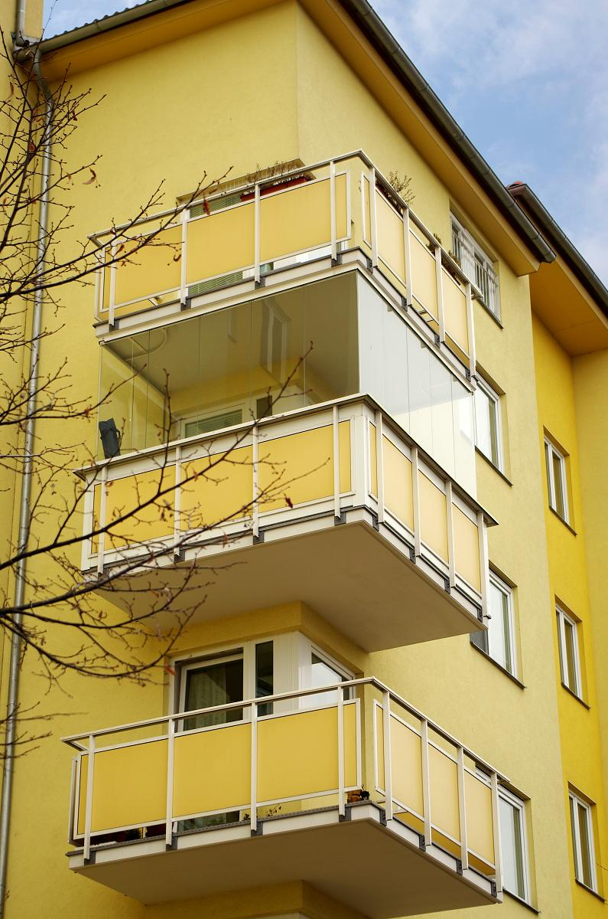
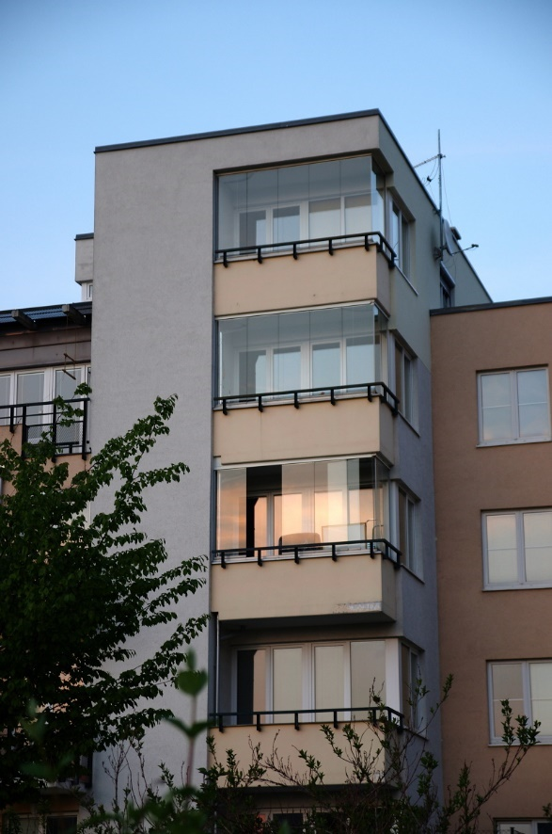
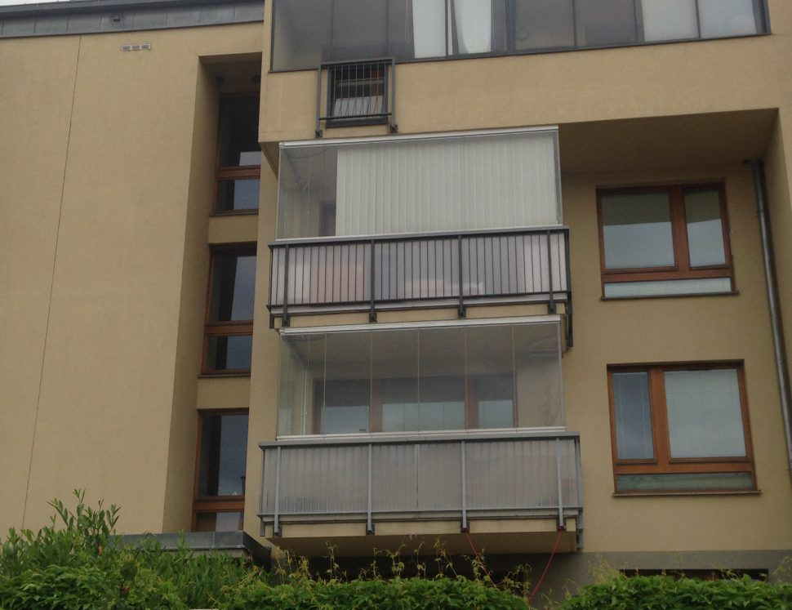
Zasklívání balkónů
Program
Zahájení
Volby
Zpráva o činnosti
Hospodaření, závěrka
Zasklívání balkónů
Čištění fasády
Kouření v domě
Úložné prostory
Různé a diskuze

Slide 18
Zasklívání balkónů
Program
Zahájení
Volby
Zpráva o činnosti
Hospodaření, závěrka
Zasklívání balkónů
Čištění fasády
Kouření v domě
Úložné prostory
Různé a diskuze
„Shromáždění SVJ schvaluje možnost zasklení balkonů v domě č. p. 920/1, 3, ul . Hakenova, č.p. 920/3, ul. Marie Podvalové a č.p. 920/2, 4, 6, ul. Marty Krásové, Praha 9 a to pouze, za následujících podmínek:
Projekt zasklení balkónu musí být schválen v rámci výběrových řízení na projekty zasklení, které budou řízeny výborem SVJ. Výsledný projekt musí být výborem SVJ schválen a vlastníkům povolen. Takovéto výběrové řízení bude organizováno ve vhodných termínech dle rozhodnutí výboru. Realizaci projektu musí vlastníci stihnout do 12 měsíců od povolení výborem.
Nutnou podmínkou uvedeného výběru je skutečnost, že projekty zasklení budou stavební úpravou, která
nezasahuje do nosných konstrukcí tj. nedochází k ovlivnění statiky domu,
nezasahuje nevratně do fasády a nenarušuje tepelně izolační vlastnosti fasády,
která nemění vzhled budovy (např. čirý bezrámový systém) a jejíž provedení nemůže negativně ovlivnit požární bezpečnost domu (např. doložení požární zprávy či stanoviska příslušného dotčeného orgánu, vylučující takové ovlivnění),
zasklení musí zachovávat stávající průhlednost balkonů
Zasklení je možné objednat a realizovat až poté, co budou se souhlasem výboru vybrány projekty zasklení v souladu s výše uvedenými hledisky, tj. zejména, že vzhled projektu bude odpovídat požadavkům na jednotnost vzhledu budovy.
Výbor při schválení projektu bude brát v potaz i vyjádření vlastníků bezprostředně přiléhajících balkonů k balkónu, na kterém má být prováděno zasklení.
Odvolacím orgánem v případě neschválení projektu zasklení výborem SVJ, je Shromáždění vlastníků v nejbližším možném řádném (obvyklém) termínu.“

Slide 19
Čištění fasády
Program
Zahájení
Volby
Zpráva o činnosti
Hospodaření, závěrka
Zasklívání balkónů
Čištění fasády
Kouření v domě
Úložné prostory
Různé a diskuze
Východiska:
Dům je 10 let po kolaudaci a věk je na něm pomalu vidět
Zvlášť na severní fasádě je znát značné znečištění, bohužel i organické – řasy, mechy, plísně
Část domu | Výměra, m² | Jednotková cena | Cena bez DPH | Cena s DPH
Vnější strany D3 | 3679 | 109,- | 401.011,- | 461 162,65
Vnitroblok D3 | 1818 | 109,- | 198.162,- | 227 886,30
Dům D5 | 1474 | 109,- | 160.666,- | 184 765,90

Slide 20
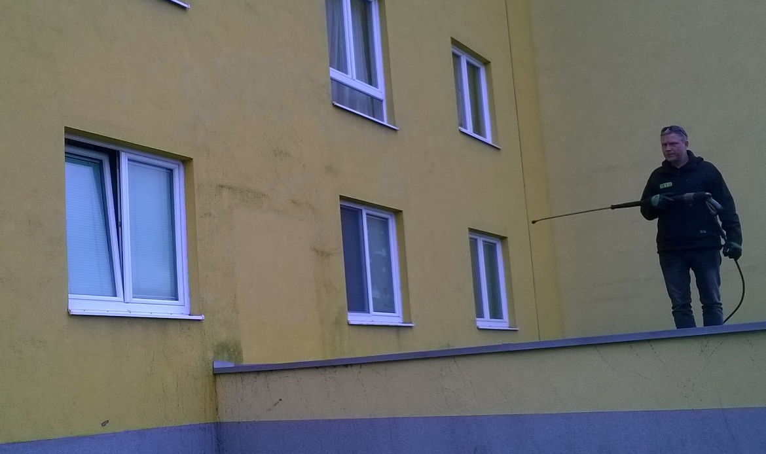
Čištění fasády
Program
Zahájení
Volby
Zpráva o činnosti
Hospodaření, závěrka
Zasklívání balkónů
Čištění fasády
Kouření v domě
Úložné prostory
Různé a diskuze

Slide 21
Čištění fasády
Program
Zahájení
Volby
Zpráva o činnosti
Hospodaření, závěrka
Zasklívání balkónů
Čištění fasády
Kouření v domě
Úložné prostory
Různé a diskuze
„Shromáždění SVJ souhlasí s čištěním fasády celého domu dle přiložené nabídky. Vhodný termín a způsob realizace zajistí Výbor. Předpokládaná cena akce je 875.000 Kč a bude uhrazena z dlouhodobých záloh.“

Slide 22
Kouření v domě
Program
Zahájení
Volby
Zpráva o činnosti
Hospodaření, závěrka
Zasklívání balkónů
Čištění fasády
Kouření v domě
Úložné prostory
Různé a diskuze
Východiska:
Zvýšené množství stížností od členů SVJ na chování některých kuřáků
Signály o kouření přímo v domě i přes zákaz
Stížnosti na kouření přímo před vchody a na balkonech
Možnosti ?:
Zdůrazňovat zákaz kouření – tabulky, samolepky
Kouření na balkónech ?
Venkovní prostory ?

Slide 23
Kouření v domě
Program
Zahájení
Volby
Zpráva o činnosti
Hospodaření, závěrka
Zasklívání balkónů
Čištění fasády
Kouření v domě
Úložné prostory
Různé a diskuze
„ Shromáždění vlastníků konstatuje nesouhlas s porušováním provozního řádu bytového domu formou kouření ve/na společných částech – prostorách bytového domu. Shromáždění ukládá Výboru realizaci informačních opatření na vstupu do domu i přístupových cestách k domu, která zákaz kouření zdůrazní. “

Slide 24
Využívání společných úložných prostor
Program
Zahájení
Volby
Zpráva o činnosti
Hospodaření, závěrka
Zasklívání balkónů
Čištění fasády
Kouření v domě
Úložné prostory
Různé a diskuze
Východiska:
Výrazně se zvyšuje počet obyvatel domu –> tlak na úložný prostor v bytě –> tlak na kapacitu společných úložných prostor
Sportovky a kočárkárny očividně nedostatečně dimenzované
Stížnosti na kouření přímo před vchody a na balkonech
Možnosti ?:
Dle výboru takřka neřešitelné
Důsledné vymáhání pravidel ?
Technické řešení ?

Slide 25
Využívání společných úložných prostor
Program
Zahájení
Volby
Zpráva o činnosti
Hospodaření, závěrka
Zasklívání balkónů
Čištění fasády
Kouření v domě
Úložné prostory
Různé a diskuze
„ USNESENÍ ?“

Slide 26
Různé a diskuze
Program
Zahájení
Volby
Zpráva o činnosti
Hospodaření, závěrka
Nové Stanovy
Kontejnery MK
Manipulační plocha
Různé a diskuze

Slide 27
Závěr
Program
Zahájení
Volby
Zpráva o činnosti
Hospodaření, závěrka
Nové Stanovy
Kontejnery MK
Manipulační plocha
Různé a diskuze
Děkujeme za váš čas
Výbor SVJ

